Slide 1

NHIỆT LIỆT CHÀO MỪNG
QUÝ THẦY CÔ VÀ CÁC EM
THAM GIA GIỜ HỌC
Môn: Tiếng Việt

Slide 2
Ôn bài cũ
ap
âp
ăp
rạp hát
gặp gỡ
béo mập
mập mạp
cải bắp
tấp nập
múa sạp
khắp nơi

Slide 3

Bài 54: OP ÔP ƠP
lộp
độp
họp
Mưa rào lộp độp, ếch nhái tụ họp thi hát, cá cờ há miệng đớp mưa.
đớp

Slide 4

a
ă
p
â
â
a
ă
+
p

Slide 5
op
p
p
ơp
o
ơ
ô
p
ôp
h
op
họp
góp
họp
op
op
op
cọp
ôp
hộp
tốp
ôp
ôp
xốp
ơp
lớp
ơp
hợp
ơp
lợp

Slide 6
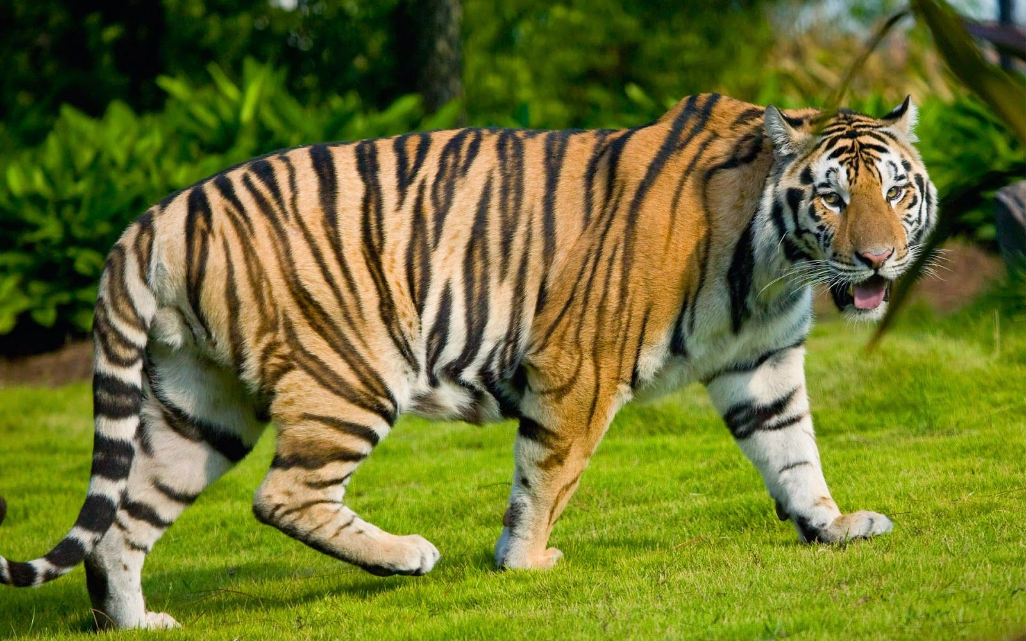
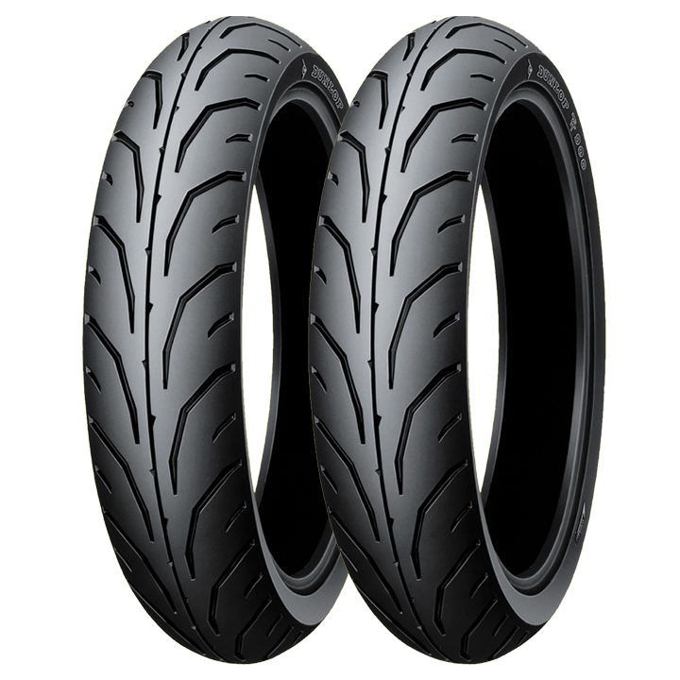
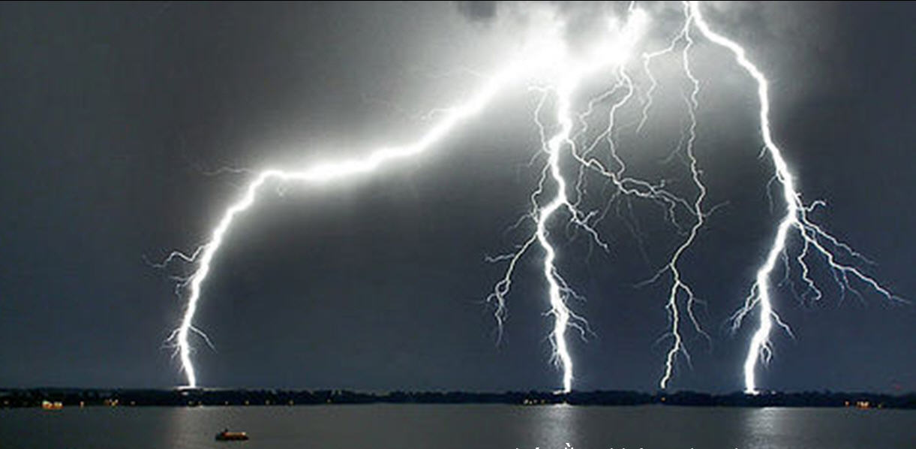
op
con cọp
lốp xe
tia chớp
ôp
ơp

Slide 7

Viết bảng con

Slide 8




Slide 9


Slide 10


Slide 11



Slide 12


Slide 13


Khi ngủ, tôi nằm im lìm, mặt đen sẫm. Mưa rào lộp độp. Họ nhà nhái tụ họp thi hát đón cơn mưa đầu mùa. Mặt ao ran ran bài ca ì ọp, ì ọp. Đàn cá cờ lóp ngóp bơi đến, lâu lâu lại ngoi lên đớp mưa.

Slide 14
lộp
Mưa rào lộp độp. Họ nhà nhái tụ họp thi hát đón cơn mưa đầu mùa. Mặt ao ran ran bài ca ì ọp, ì ọp. Đàn cá cờ lóp ngóp bơi đến, lâu lâu lại ngoi lên đớp mưa.
1
độp
2
họp
3
ọp
ọp
4
lóp
ngóp
đớp

Slide 15


Ao hồ

Slide 16

Củng cố
- Con hãy tìm những từ ngữ ngoài bài có chứa vần op, ôp, ơp ?
- Nói câu với một trong những từ ngữ con vừa tìm được?

